Slide 1
代码重构项目工作总结PPT
Code Refactor
代码结构及流程重构
高健

Slide 2
01
工作
语法分析与语法树创建
在完成语法分析后，通过适配器创建抽象语法树和符号表。语法分析的结果可能会延缓或提前影响到符号或类型。
符号表
采用命令式符号表，通过哈希表映射符号对象，实现快速查找与不同作用域中符号覆盖，通过链表储存符号声明顺序。
格式化输出
根据给定的目标语法树，按规定格式输出。

Slide 3
01
创建
LOGO
创建语法树
符号表
语法树的创建与语法识别是由适配器联系在一起的，然而由于C语言中存在类型在前，符号在后的声明，创建与识别的时间是不一致的，可能存在提前或延后。
符号表里存在单个声明和声明上下文，在文件中，不存在语法树结构，需要以链表的形式储存声明的顺序。

Slide 4
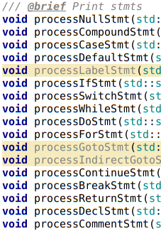
02
输出的重构
现阶段的结构
switch选择
由于时间紧迫，现阶段输出由一个大类控制，由函数具体控制输出到流。
选择for处理函数
重构的方式
输出前缀后缀”for（）”到流
以装饰者每个需要被输出的类定制一个类输出
对for的4个成员进行递归输出
可能带来的影响
输出类数量庞大，导致性能下降
小组间成员任务分配更为合理

Slide 5
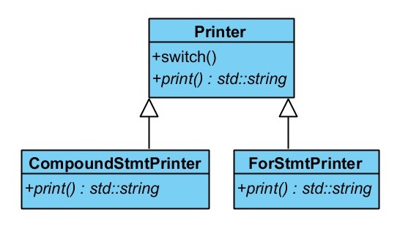
02
输出的重构
现阶段的结构
一个语句一个输出类，
在递归中传出应输出的
字符串，由特定输出类
加装饰（'\n'、';'）。
例如单个语句仅在末尾
添加';'，而在复合语句
中追加'\n'。
由于时间紧迫，现阶段输出由一个大类控制，由函数具体控制输出到流。
重构的方式
以装饰者每个需要被输出的类定制一个类输出
可能带来的影响
输出类数量庞大，导致性能下降
小组间成员任务分配更为合理

Slide 6
THANKS
THANK YOU FOR LISTENING

